Slide 1
Edit Window
Modifier
سسسسس
سسسسس
سسسسس
سسسسس
سسسسس
سسسسس
Quitter
سسسسس
sauvegarder
Annuler
Imprimer

Slide 2
Search Window
Nom
Chercher
Prenom
Nouv Attest*
Quitter

Slide 3
Résultat de recherche
n | nom | prenom | Date naissance | Lieu …

Slide 4
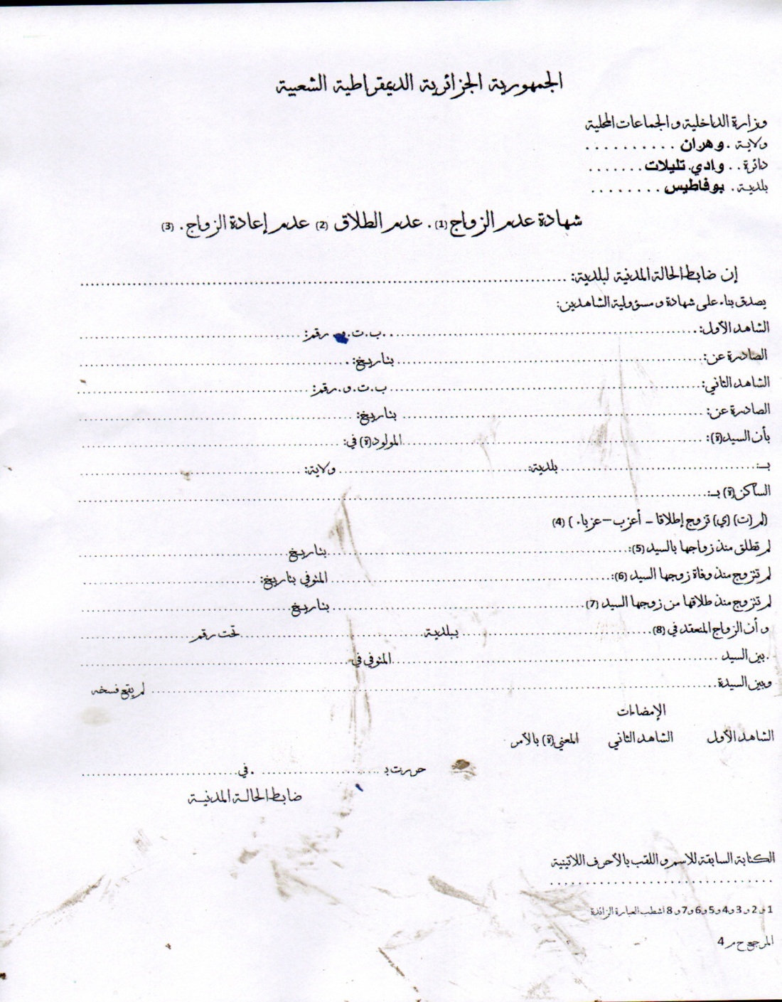
Aperçu et impression

Slide 5
Login Window
User
Passw
Entrer

Slide 6
Admin Window
Bienvenue user
Vous avez …. Attestions sur la bdd
Voulez vous :
Changer le mot de passe
Ajouter nvelle attest
Chercher

